Slide 1
(Parallel) Computing Architectures
Achim Streit

Slide 2
Einordnung von Parallelrechnern – Klassifikation nach Flynn
Michael J. Flynn charakterisiert Rechner als Operatoren auf zwei verschiedenartigen Informationsströmen: dem Befehlsstrom (bzw. den Befehlsströmen) und dem Datenstrom (bzw. den Datenströmen).
  SISD: Single Instruction stream over a Single Data stream
    von-Neumann-Architekturen (Einprozessorrechner)
  SIMD: Single Instruction stream over Multiple Data streams
    Vektorrechner
  MISD: Multiple Instruction streams over a Single Data stream
    Menge ist praktisch leer (ist umstritten); Ausnahme: heterogene Systeme verarbeiten die gleichen Daten und müssen zu einem übereinstimmenden Ergebnis → Space Shuttle Flight Control Computer
  MIMD: Multiple Instruction streams over Multiple Data streams
    Multiprozessorsysteme (MPP)
Flynn, M. (1972). "Some Computer Organizations and Their Effectiveness". IEEE Trans. Comput. C-21: 948.

Slide 3
Arten von Multiprozessorsystemen
Globaler Speicher
Physikalisch verteilter Speicher
CPU
CPU
CPU
CPU
Gemeinsamer Adressraum
Verbindungsnetz
Lokaler Speicher
Lokaler Speicher
Gemeinsamer Speicher
Verbindungsnetz
Symmetrischer Multiprozessor (SMP)
Distributed-Shared-Memory (DSM)
leer
CPU
send
CPU
Lokaler Speicher
Lokaler Speicher
Verteilter Adressraum
receive
Verbindungsnetz
Nachrichtengekoppelter (Shared-nothing)
Multiprozessor

Slide 4
Speichergekoppelte Multiprozessoren
Bei speichergekoppelten Multiprozessoren besitzen alle Prozessoren einen gemeinsamen Adressraum; Kommunikation und Synchronisation geschehen über gemeinsame Variablen
  Symmetrischer Multiprozessor (SMP): ein globalen Speicher
  Distributed-shared-memory-System (DSM): gemeinsamer Adressraum trotz physikalisch verteilter Speichermodule
Uniform-memory-access-Modell (UMA):
  Alle Prozessoren greifen gleichermaßen auf einen gemeinsamen Speicher zu, insbesondere ist die Zugriffszeit aller Prozessoren auf den gemeinsamen Speicher gleich
  Jeder Prozessor kann zusätzlich einen lokalen Cache besitzen
Non-uniform-memory-access-Modell (NUMA):
  Die Zugriffszeiten auf Speicherzellen des gemeinsamen Speichers variieren je nach dem Ort, an dem sich die Speicherzelle befindet
  Die Speichermodule des gemeinsamen Speichers sind physikalisch auf die Prozessoren aufgeteilt

Slide 5
Nachrichtengekoppelte Systeme
Bei den nachrichtengekoppelten Multiprozessoren besitzen alle Prozessoren nur physikalisch verteilte Speicher und prozessorlokale Adressräume; die Kommunikation geschieht durch Austauschen von Nachrichten
  Kopplungsgrad nimmt ab, Programme müssen grobkörniger sein
  Skalierbarkeit der Hardware nimmt zu
No-remote-memory-access-Modell (NORMA)
Weitere Unterscheidung:
  Uniform-communication-architecture-Modell (UCA):
    Zwischen allen Prozessoren können gleich lange Nachrichten mit einheitlicher Übertragungszeit geschickt werden
  Non-uniform-communication-architecture-Modell (NUCA):
    Die Übertragungszeit des Nachrichtentransfers zwischen den Prozessoren ist je nach Sender- und Empfänger-Prozessor verschieden lang

Slide 6
Zugriffszeit-/Übertragungszeit-Modelle
Single processor
single address space
Multiple processors
single address space
Ease of programming
UMA
Multiple processors
message passing
NUMA
UCA
NUCA

Slide 7
Programmierbarkeit
Speichergekoppelte Multiprozessoren
  Zugriff auf gemeinsame Variablen
  y = x; oder shmem_get/shmem_put;
  Synchronisation notwendig
  lock(mutex_x); ... unlock(mutex_x);
  Multithreading: leichtgewichtige Prozesse
  POSIX Threads als Standard
  Durchgängiges Konzept für Workstations, Multiprozessor-Workstations (SMPs) und die großen DSM-Multiprozessoren aller Arten
Nachrichtengekoppelte Multiprozessoren
  Prozesse kommunizieren über expliziten Nachrichtenaustausch Prozess_1: send(x);
  Prozess_2: receive(x);
  Auslaufend bzw. nicht mehr existent: De-facto-Standard PVM
  Heutige, weit-verbreitete Standards: MPI

Slide 8
Inhalt
Shared Memory Multiprozessoren
Distributed Memory Multiprozessoren
Distributed Shared Memory Multiprozessoren → Backup
Cluster Systeme
Beschleuniger
Vektorrechner → Backup

Slide 9
Shared-Memory-Multiprozessoren

Slide 10
Früher und heute
Einzig auf SMP-Systemen können sequentielle oder moderat-parallele Anwendungen mit sehr großem Hauptspeicherbedarf ausgeführt werden
Gemeinsamer Adressraum macht die Programmierung von SMPs einfach und attraktiv
  Effiziente, automatische Parallelisierungswerkzeuge sind verfügbar
Anbindung von Prozessoren und Speicherbänken an einen gemeinsamen Bus stellt nach wie vor einen hohen Kostenfaktor dar
Mit Aufkommen der multi-core Prozessoren ist heute praktisch jedes System (egal ob Notebook, PC oder Server) ein SMP-System
Falls Cache/Caches zwischen Prozessoren und Hauptspeicher existieren, muss das Cache-Kohärenz-Problem gelöst werden

Slide 11
Cache-Kohärenz-Problem
Replikate in den Caches verschiedener Prozessoren in einem SMP müssen aktualisiert und kohärent gehalten werden
x = ?
P1
P2
P3
3
4
Cache
Cache
Cache
x = 5
x = 5
x = 10
1
2
Hauptspeicher
x = 5

Slide 12
Cache-Kohärenz
Replikation bedeutet das Halten einer oder mehrerer Kopien eines Datums und ist das Problem bei CPU-Caches
Eine Cache-Speicherverwaltung heißt (cache-)kohärent, falls ein Lesezugriff immer den Wert des zeitlich letzten Schreibzugriffs auf das entsprechende Speicherwort liefert
  Ein System ist konsistent, wenn alle Kopien eines Speicherworts im Hauptspeicher und den verschiedenen Cache-Speichern identisch sind
Aus Sicht des Programmierers sagt das Konsistenzmodell etwas über die zu erwartende Ordnung der Speicherzugriffe durch parallel arbeitende Prozessoren aus
Dilemma: bessere Skalierbarkeit und damit bessere Leistung soll erreicht werden, aber die dazu notwendigen Mechanismen verschlechtern die Performance
Einzige Lösung: keine strikte Konsistenz, d.h. Replikate müssen nicht zu jeder Zeit absolut identisch sein; sie können es tatsächlich auch nicht sein

Slide 13
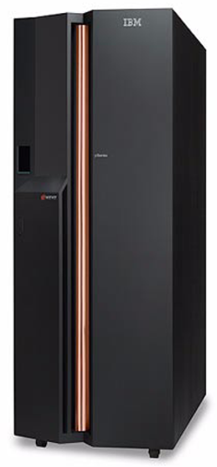
SMP-Beispielsystem: IBM p690+
32 CPUs Power4+
  1.7 GHz
128 GB Memory
  567 MHz (latency: 252 cycles)
Cache
  Internal L1 cache
    64/32 KB instr./data (per CPU)
  Shared L2 cache
    1.5 MB per chip (10-12 cycles)
  Shared L3 cache
    512 MB per frame (92-100 cycles)
Leistung
  4 x 1.7 x 32 ≈ 218 GigaFlop/s
Quelle: IBM
Notes:
Markteinführung ca. 2002/2003

Slide 14
Distributed-Memory-Multiprozessoren

Slide 15
Nachrichtengekoppelte Multiprozessoren
(= Distributed-Memory-Multiprozessoren)
Bei den nachrichtengekoppelten Systemen gibt es
keine gemeinsamen Speicher- oder Adressbereiche
Die Kommunikation geschieht durch Austauschen von Nachrichten über ein Verbindungsnetz
Alle Prozessoren besitzen nur lokale Speicher
Prozessorknoten sind üblicherweise durch serielle Punkt-zu-Punkt-Verbindungen gekoppelt
Die Skalierbarkeit ist bei nachrichtengekoppelten Multiprozessoren
im Prinzip unbegrenzt
➔ heute sind fast alle Supercomputer nach diesem Prinzip aufgebaut

Slide 16
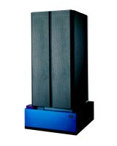
Beispielsystem
IBM RS/6000 SP
Marktverfügbarkeit 1990-2000
Nachrichtengekoppelter Multiprozessor
2 bis 512 Knoten
Knotenprozessor
  POWER-Architektur mit 64-bit RISC
  Prozessoren POWER3 (200-375 MHz),
  aber auch PowerPC-Prozessoren
Verbindungsstruktur
  High-Performance Switch: Omega-Netzwerk, aufgebaut aus 4*4 bidirektionalen Kreuzschienen
Knoten können als einzelne Workstations oder als Multiprozessorknoten verwendet werden
Skalierbares Ein-/Ausgabesystem über Fileserver-Knoten
IBM AIX (vollständiges UNIX) pro Knoten
Quelle: IBM
Mehr Infos: http://www-03.ibm.com/ibm/history/exhibits/vintage/vintage_4506VV1002.html

Slide 17
Die Karlsruher SP-256 und SP-SMP Maschinen (Stand 2001)
external network connections:
BelWue,
WIN
ADSM
(backup, archive)
other servers
campus
backbone
workstations and servers
in departments
server nodes
server nodes
fileserver
DCE/DFS
2×
2×
development pool
POWER2
77 MHz
...
2×
8×
2×
batch pool 4
POWER3
Nighthawk-2
8 way SMP
375 MHz
2×
batch pool 3
POWER3
Winterhawk-2
2 way SMP
375 MHz
SP Switch
...
batch pool 2
POWER2 SC
120 MHz
8×
...
SP Switch
batch pool 1
POWER2
77 MHz
8×
2×
...
8×
2×
2×
2×
2×
parallel file system
parallel file system
SP-256: 256 nodes, 256 CPU‘s, 105 GFlop/s, 120 GB
SP-SMP: 52 nodes, 128 CPU´s, 192 GFlop/s, 128 GB
Notes:
Links: ältere POWER2- und POWER2SC-Knoten
Rechts: neuerer Teil mit POWER3-Knoten und SMP
Früher: Leistungsteigerung von HPC-Systemen durch „Abwarten“, d.h. „automatische“ Steigerung der Taktfrequenz durch bessere Integrationstechnologie; ohne Programmänderung
Heute: funktioniert in der Form nicht mehr, mehr Cores pro Chip

Slide 18

Berühmte IBM RS/6000 Systeme – Deep Blue
Schachcomputer auf Basis einer 32-Knoten IBM RS/6000
  Ergänzt um 480 spezielle VLSI Schach-Chips
  Auswertung von 200 Mio. Schachzügen pro Sekunde bei einer Tiefe
  von 6-8 Zügen
Erstes Match im Jahre 1996 gewann Kasparov mit 4 - 2
Re-Match im Mai 1997 gewann DeepBlue mit 3.5 - 2.5
  Erster Gewinn eines Schachcomputers über einen
  menschlichen Schachspieler
  Gary Kasparov war damals seit 12 Jahren
  ungeschlagener Schach-Weltmeister
Es galten umfangreiche Regeln u.a. wie schnell
gespielt werden musste
Dennoch gab es strittige Punkte, u.a. durfte das DeepBlue-Team das Schachprogramm zwischen den Spielen anpassen, d.h. Kasparov spielte de facto jedes Mal gegen einen anderen Gegner
  http://www.research.ibm.com/deepblue/
Quelle: wikipedia

Slide 19

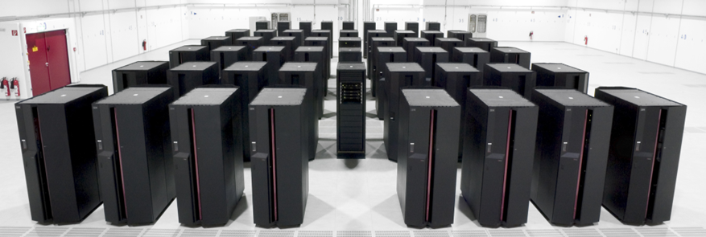
Beispielsystem:
JUMP des Forschungszentrum Jülich
41 Schränke p690+ als IBM Regatta H+ SMP Cluster ergeben einen sehr leistungsfähigen Supercomputer im Jahre 2004 (No. 21 in 6/2004)
  41x32 (=1312) Power4+ CPUs
  5,1 TB Hauptspeicher, 56 TB Festplatten
  Leistung: 5,6 TeraFlop/s R_max, 8,9 TeraFlop/s R_peak
  High Performance Switch: ~ 1.2 GB/s, ≤ 11 μs
Quelle: Forschungszentrum Jülich

Slide 20
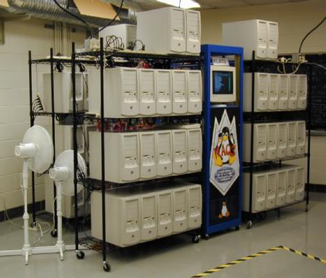
Ausprägung – COTS Cluster
COTS (Commodity-Off-The-Shelf), auch Beowulf Cluster genannt
Hochleistungsparallelrechner basierend auf
  Benutzung von günstiger Standard-Hardware aus dem PC-Bereich
    Auch: kleine SMP-Systeme und multi-core
  Vernetzung meist mit normalen
  Ethernet
  Verwendung freier, open-source
  Software für Betriebssystem und
  Systemsoftware (typisch: Linux,
  Torque, OpenMPI)
  Verwendung von Haushaltslüftern,
  Mehrfachsteckdosen,
  (Holz-)regalen, etc.
http://aggregate.org/KLAT2/

Slide 21
Cluster Systeme

Slide 22
Hintergrund
Zu Beginn waren Prozessoren in Supercomputern häufig Spezial-Prozessoren, siehe T3E (DEC Alpha), p690 (POWER4), usw.
  Es lohnte sich Spezialprozessoren zu entwickeln, da der Standard-Workstation- sowie Consumer-Markt noch nicht so entwickelt war
Vermehrte Benutzung von Intel und AMD Standard-Prozessoren (x86)
  Über sog. „economy of scale“ waren Standard Prozessoren deutlich günstiger und die Entwicklung deutlich schneller (GHz, #cores)
  Steigende Bandbreiten, sinkende Latenzzeiten und Verfügbarkeit von Hochgeschwindigkeitsnetzwerken für PCI-Slots
➔ COTS-Cluster wurden immer populärer
Aber:
weg von FuBa-Lösungen, hin zu professionell aufgebauten Systemen

Slide 23
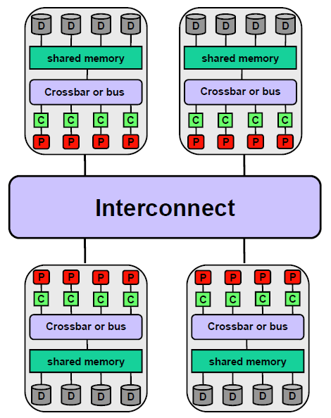
Charakterisierung
Jeder Knoten agiert als eigenständiges System mit eigenem Betriebssystem (üblich Linux, vereinzelt auch Windows HPC)
Früher:
Interprozesskommunikation über
Netzwerk und Nachrichtenaustausch
Heute:
insbesondere mit Aufkommen der
Multi-Core Prozessoren, sind Cluster
heutzutage hybride Systeme
  Gemeinsamer Speicher in einem Knoten
  (Programmierung mit OpenMP)
  Verteilter Speicher zwischen den Knoten
  (Programmierung mit MPI)
  ➔ Somit zwei Ebenen der Parallelität

Slide 24
Beschleuniger

Slide 25
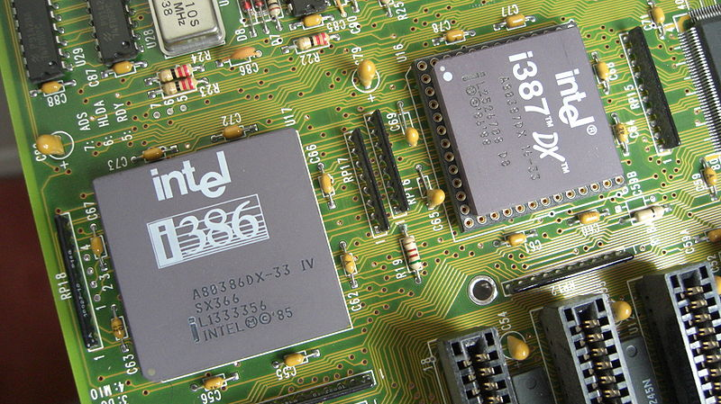
Entstehung
„Irgendwann“ stagnierte die Leistungszunahme bei den CPUs, aber der Leistungshunger nahm weiter zu – was tun? → Beschleuniger
  Co-Prozessoren gab es bereits sehr früh, „können bspw. mathematische sowie Gleitkomma-Operationen, Grafikoperationen, Signalverarbeitung, I/O-Verarbeitung oder Kryptographie ausführen“
  (Quelle: https://de.wikipedia.org/wiki/Koprozessor)
  Intel 8087, 80287, 80387, da CPUs noch
  keine Gleitkommaeinheit hatten (aufwendige
  Softwareroutinen wurden anstelle verwendet)
  Ko-Prozessoren mussten als Zubehör
  separat erworben werden – bis zum i486
1. (großes) HPC System in der top500 Liste mit Beschleunigern
  IBM Roadrunner mit 6.480 AMD Opteron CPUs und 12.960 PowerXCell 8i Beschleunigern (Juni 2008) → 1 PF/s
https://upload.wikimedia.org/wikipedia/commons/2/27/80386with387.JPG

Slide 26
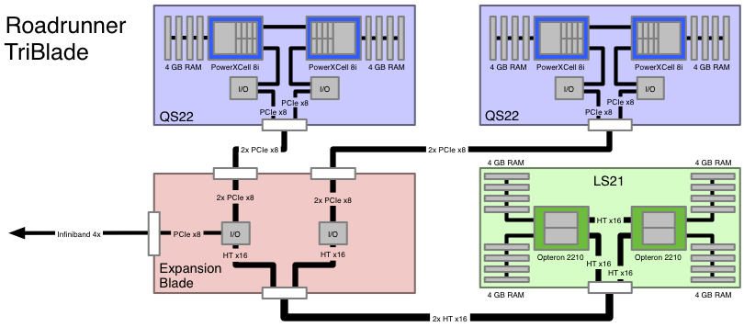
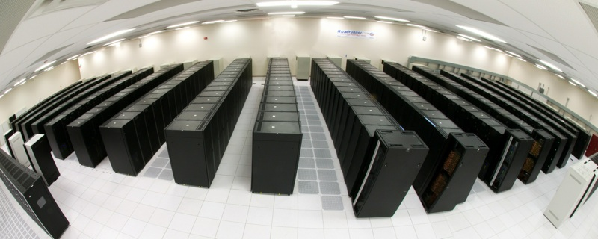
Entstehung (2)
IBM Roadrunner
  6.480 AMD Opteron 2210 (dual-core) @ 1.8 GHz
  12.960 PowerXCell 8i @ 3.2 GHz
  mit 1 general purpose core und
  8 special floating point cores
  (auch in Sony Playstation 3)
http://www.top500.org/system/9707,
https://en.wikipedia.org/wiki/Roadrunner_(supercomputer),
https://www.top500.org/resources/top-systems-old/roadrunner-los-alamos-national-laboratory/
Notes:
Erstmals mit großem Einsatz von Beschleunigern (Cell Prozessor aus Play Station 3), entwickelt von IBM mit Sony & Toshiba
8 SPE (synergistic processing elements) + 1 Power PC auf einem Core
Zunächst nur Gleitkommazahlen mit single-precision, Nachfolger PowerXCell 8i auch mit doppelter Präzision (8 Byte für Gleitkommazahlen, statt nur 4 Byte)
Entwicklung des Cell Prozessors inzwischen eingestellt

Slide 27
Gegenwart und Zukunft
Aber: GPUs setz(t)en sich rasch durch…
  ATI Radeon HD 4870 in der Tianhe-1 (November 2009-Juni 2010)
  Nvidia Tesla C2050 in der Tianhe-1A (seit November 2010 bis heute)
  Nvidia K20x in Titan (seit November 2012 bis heute)
  Intel Xeon-Phi 31S1P in Tianhe-2 (seit Juni 2013 bis heute)
  Nvidia Volta GV100 in Sierra und Summit (seit Juni 2018 bis heute)
Ein Blick in die Zukunft:
  Aurora: erster Exascale-Supercomputer mit Intel Xeon CPUs und Xe-GPUs in 2021 erwartet: https://www.heise.de/newsticker/meldung/Aurora-Exaflops-Supercomputer-mit-Intel-Technik-kommt-2021-4340094.html
  (ursprünglich war Aurora mit XeonPhi geplant)
  Frontier: erster Exascale-Supercomputer mit AMD Epyc CPUs und AMD Radeon Instinct GPUs in 2021 erwartet: https://www.heise.de/newsticker/meldung/Mit-AMD-Technik-Cray-baut-1-5-Exaflops-Superrechner-fuer-Oak-Ridge-4415699.html

Slide 28
Hier beginnt das Backup…

Slide 29
Distributed-Shared-Memory-Multiprozessoren

Slide 30
Überblick
DSM-(Distributed-shared-memory)-Multiprozessoren besitzen einen, allen Prozessoren gemeinsamen Adressraum, einzelne Speichermodule sind jedoch auf die einzelnen Prozessoren verteilt
Voraussetzung: Der Zugriff eines Prozessors auf ein Datenwort in seinem lokalen Speicher geschieht schneller als der Zugriff auf ein Datenwort, das in einem der lokalen Speicher eines anderen Prozessors steht
→ Einordnung als NUMA
In der Regel werden zusätzliche Cache-Speicher (prozessorinterne Primär-Cache-Speicher und optionale Sekundär-Cache-Speicher) verwendet
Diese können die Cache-Kohärenz über sämtliche Cache-Speicher des gesamten Systems sichern (CC-NUMA und COMA), oder sie puffern Cache-Blöcke nur im Falle eines prozessorlokalen Speicherzugriffs (NCC-NUMA)

Slide 31
Drei Arten von DSMs
1) Der Zugriff geschieht in einer für das Maschinenprogramm transparenten Weise
oder
2) durch explizite Befehle, die nur dem entfernten Speicherzugriff dienen
Die erste Variante ist bei CC-NUMAs üblich, die zweite Variante bei NCC-NUMA-Systemen
  Im ersten Fall (CC-NUMA) muss Spezial-Hardware anhand der Adresse zwischen einem prozessorlokalen und einem entfernten Speicherzugriff unterscheiden
  Im zweiten Fall (NCC-NUMA) wird der Maschinenbefehlssatz des Prozessors erweitert
3) Eine weitere Option sind Software DSM
Notes:
Zwei Arten: Spezial-Hardware oder erweiterter Maschinenbefehlssatz

Slide 32
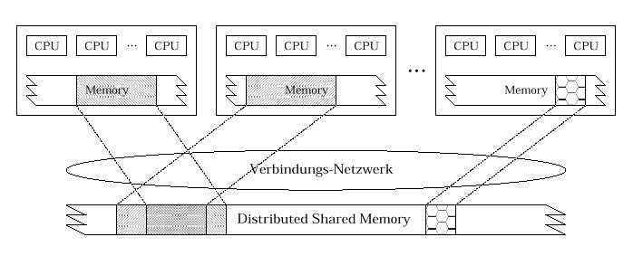
Software DSM-Systeme

Slide 33
Software DSM-Systeme
Erste Implementierung des DSM-Konzepts 1988 durch Softwaremechanismen auf einem Rechnernetz
  IVY System (Yale University)
  Kai Li. IVY: A shared virtual memory system for parallel computing. In Proceedings of the 1988 International Conference on Parallel Processing (Aug. 1988). Pennsylvania State University Press, 1988, pp. 94-101
  Kai Li and Paul Hudak. Memory coherence in shared virtual memory systems. ACM Transactions on Computer Systems, 7(4):321-359, November 1989, http://doi.acm.org/10.1145/10590.10610
  Mechanismen verwendet, welche die virtuelle Speicherverwaltung in herkömmlichen Betriebssystemen auf die Rechner eines lokalen Netzes ausdehnen
  → Begriff des gemeinsamen virtuellen Speichers (shared virtual memory)
In den folgenden Jahren: Vielzahl von Software DSM-Systemen
Typischerweise: seitenbasierte Software DSM-Systeme
Notes:
Aktuelle Beispiel: ScaleMP vSMP, bis zu 128 x86 Server-Systeme → 4-1024 Prozessoren (8192 cores) und 64 TB shared memory
Seitenbasiert siehe nächste Folie

Slide 34
Zurück zu DSM-Multiprozessor-Systemen …
Experimentelle DSM-Systeme:
  Dash der Universität Stanford und Alewife vom MIT als Vorläufer
Kommerzielle DSM-Systeme:
  Mit CC-NUMA-Konzept:
    Meiko CS-2 (1993; Netzwerk-Technologie heute integriert in QsNet der Fa. Quadrics)
    HP/Convex Exemplar (1994; Modell ausgelaufen)
    IBM NUMA-Q (ehemals Sequent, Modell ausgelaufen)
    SGI Altix und Origin (Modell ca. 2010 ausgelaufen)
  Mit COMA-Konzept (Cache-Only Memory Access, Spezialfall von CC-NUMA)
    KSR2 (1994 Konkurs der Fa. KSR)
  Mit NCC-NUMA-Konzept
    Cray T3E (Modell ausgelaufen, Nachfolger Cray X1E (X1) Vereinigung
    von Cray T90, SV1 und T3E)
Notes:
Meiko = japanisch für excellent engineering, aber britische Firma
Obwohl europäische Firma, kein System in Europa verkauft
HP Exemplar ist Maschinenname; HP-Prozessoren, System von Firma Convex gebaut (1995 von HP gekauft)

Slide 35
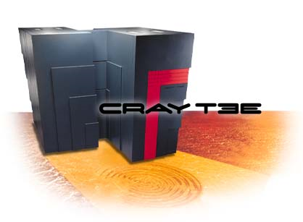
Beispielsystem: Cray T3E
2. Generation der von Cray Research
hergestellten MPP; Auslieferung ab 1996
Beibehaltung der T3D Makro-Architektur
  u.a. DSM-Konzept: physikalisch verteilte
  Speichermodule, globaler Adressraum;
  3D-Torus Verbindungsnetzwerk
NCC-NUMA Konzept
Skalierbares System mit einer (theoretischen) Spitzenleistung von
2,94 TeraFlop/s bei einem Vollausbau mit 2176 Prozessoren
Erster Supercomputer, der 1 TeraFlop/s „sustained performance“ mit einer wissenschaftlichen Anwendung (Simulation von Magnetismus) erzielte (1998)
Sehr beliebte Maschine weltweit und in Deutschland (top500 11/1998)
  DWD, MPG/IPP-RZG, HLRS, FZJ (2*), ZIB, TU-Dresden, U-Rostock, AWI
Quelle: Cray User Group
Notes:
Makro-Architektur = die dem Anwender sichtbare Schnittstelle die sich nicht oder nur minimal ändern. Lediglich die Mikroarchitektur wird dem jeweils aktuellen technologischen Stand angepasst, z.B. CMOS-DRAM-Speicher-Chips und Standardprozessoren

Slide 36
Merkmale der Cray T3E
Verwendung der neuesten DEC Alpha Microprozessoren
  Zunächst 21164 (EV5 Implementierung) mit 300 MHz in der T3E-600
  Danach 21164A (EV5.6 Implementierung) mit 450 MHz in der T3E-900, 600 MHz in der T3E-1200 und T3E-1200E (mit verbessertem Speicher und Netzwerk) sowie 675 MHz in der T3E-1350
Entworfen für eine Größe von 8-2176 Processing Elements (PE) = CPUs
Speichergrößen zwischen 64 MB und 2 GB pro PE
3D-Torus Netzwerk
  Transferraten von max. 650 MB/s bidirektional in jede der drei Koordinatenrichtungen
  Durchsatzleistung von 3 GB/s in einem Netzwerkknoten
GigaRing I/O Subsystem war vollständig in 3D-Torus integriert
Betriebssystem: UNICOS/mk (verteilt)
Kühlung: Luft (bis 128 PEs), Flüssigkeit (bis 2176 PEs)

Slide 37

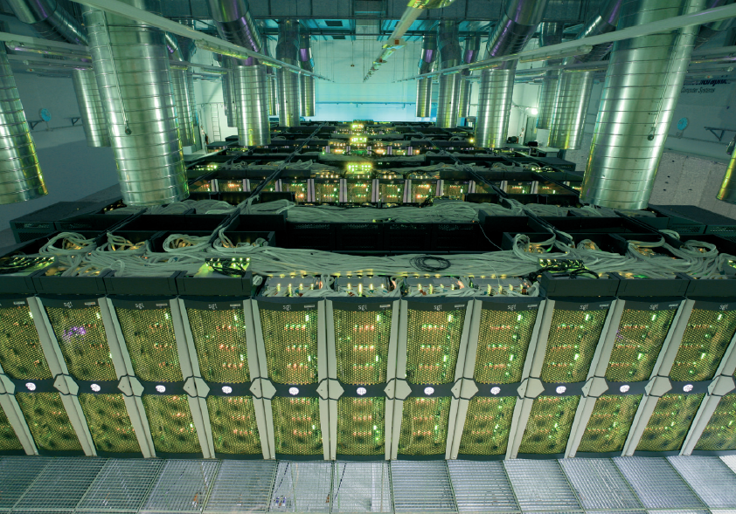
Beispielsystem: SGI Altix 4700 des LRZ
CC-NUMA System auf Basis von Intel Itanium Dual-Core Prozessoren
Blade-Technologie zwecks höherer Packungsdichte
19 Partitionen á 256 Prozessoren, d.h. 512 cores,
mit 1.6 GHz (insgesamt 9728 cores, 39 TB Speicher)
Peak Performance:
62,3 TeraFlop/s
(Linpack: 56,5 TeraFlop/s)
In Betrieb am LRZ seit
April 2007
Ca. 1 MW Energiebedarf
2006-2011, http://www.lrz.
de/services/compute/
museum/hlrb2/
Platz 10 auf top500 06/2007
Quelle: LRZ
Notes:
LRZ in Garching

Slide 38
Vektorrechner

Slide 39
Einführung
Definition: Ein Vektorrechner ist ein Rechner mit pipelineartig aufgebautem/n Rechenwerk/en zur Verarbeitung von Vektoren von Gleitpunktzahlen
  Vektor = Array (Feld) von Gleitpunktzahlen
Jeder Vektorrechner besitzt in seinem Rechenwerk einen Satz von Vektorpipelines; diese wird als Vektoreinheit bezeichnet
Ein Vektorrechner enthält neben der Vektoreinheit auch noch eine oder mehrere Skalareinheiten
  Dort werden die skalaren Befehle ausgeführt, d.h. Befehle, die nicht auf ganze Vektoren angewendet werden sollen
Die Vektoreinheit und die Skalareinheit(en) können parallel zueinander arbeiten, d.h. Vektorbefehle und Skalarbefehle können parallel ausgeführt werden

Slide 40
Beispiel: Vektor-Addition
A(J) = B(J) + C(J), J = 1,2,...,N
  Die Vektoren B und C, d.h. die Felder B(1),...,B(N) und C(1),...,C(N), werden mit einem Befehl komponentenweise addiert und im Ergebnisvektor A abgespeichert
Gleitkommaoperationen sind zu komplex, als dass sie i.d.R. in einem Taktzyklus abgearbeitet werden können → Aufteilung in mehrere Schritte,
Beispiel mit 4 Stufen:
    Paar von Gleitkommazahlen aus dem Vektorregister laden
    Exponenten vergleichen und eine der Mantissen verschieben
    Ausgerichteten Mantissen addieren
    Ergebnis normalisieren und in ein Register zurückschreiben
  Jeder der vier Schritte kann in einem Takt ausgeführt werden, d.h. eine Gleitkommaoperation benötigt 4 Takte
Notes:
Mantisse = Ziffernstellen einer Gleitkommazahl
Beispiel: Bei der Zahl 2,9979 · 10⁸ ist 2,9979 die Mantisse.

Slide 41
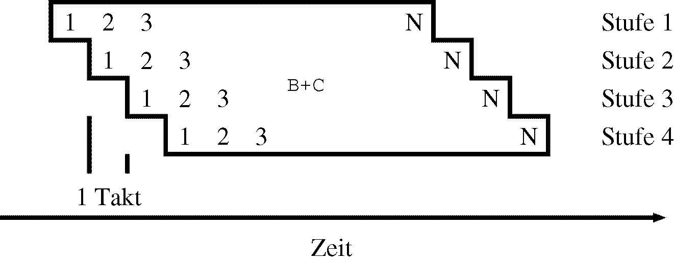
Beispiel: Vektor-Addition (2)
Pipelining-Prinzip
  Nächste Gleitkommaoperation kann schon vor Beendigung der vorherigen Operation gestartet werden → Teilrechenwerke sind in Stufen angeordnet
  Voraussetzung: genügend gleichartige Verarbeitungsaufträge
Die Vektoren werden sequentiell und überlappend abgearbeitet, d.h. zuerst wird die Berechnung B(1)+C(1) gestartet, dann B(2)+C(2), usw.
Notes:
Stufe = Zeile arbeitet nacheinander jede Zahl des Vektors ab, z.B. mit der Funktion „Paar von Gleitkommazahlen aus dem Vektorregister laden“
Andere Darstellung i.V.z. klassischen RISC Pipeline mit IF, ID, EX, MEM, WB; wo die Pipeline-Stufen in einer Zeile sind und die einzelnen Befehle untereinander

Slide 42
Vektorrechner heute
Vektorrechner haben in den letzten Jahren durch große Rechencluster, die aus vielen Tausend Standardprozessoren aus den Consumer-Markt, starke Konkurrenz bekommen
  Enorme Kostenersparnis durch Verwendung von Standardprozessoren und –komponenten (z.B. Mainboards)
  Standardprozessoren sind enorm leistungsfähig geworden (→ Multi-Core)
  Auch Standardprozessoren wurde dahingehend erweitert, Operationen auf mehreren Daten gleichzeitig auszuführen (SIMD) und damit zu beschleunigen
➔ Traditionelle Vektorrechner sind kaum noch vorhanden
  In der aktuellen top500 Liste existiert kein Vektorrechner mehr
  Top500 11/2013: Platz 472, Earth Simulator NEC SX-9, 1280 proc., R_max 122 Tflop/s
Vektor & Pipeline Technologie ist heute in fast jedem Prozessor
Notes:
Die Technologie, insb. Pipelining ist heutzutage in praktisch jedem Prozessor enthalten

Slide 43
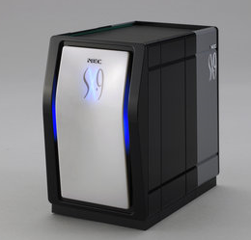
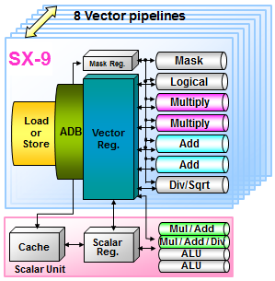
Beispielsystem: NEC SX-9 am SCC@KIT
1 Knoten SX-9
  16 Vektorprozessoren
  1 TB gemeinsamer Hauptspeicher
  1,6 TeraFlop/s R_peak
1 Vektorprozessor (3.2 GHz) besitzt je
  8 Vektorpipes mit je 2 Multiplizier-Einheiten
  und 2 Additions-Einheiten
  100 GigaFlop/s R_peak pro Prozessor
  1,6 GHz Skalarprozessor
  „Ur-Ur-Enkel“ des im legendären Earth
  Simulator eingesetzten Vektorprozessors SX-6
System ist sehr gut geeignet für Strömungs-
rechnungen (Ingenieur, Wetter/Klima)
Im Nutzerbetrieb von 12/2008-12/2013
Größtmögliches System: 512 Knoten, 8192
Prozessoren, 512 TB, 970 TeraFlop/s R_peak
Quelle: NEC

